Slide 1
Требования к оформлению к курсовому и дипломному проекту
ПВКС-20 Филин В. А.

Slide 2
Разделы документа
01
02
03
Титульный лист
Содержание
Страница с главной информацией о работе
Описание структуры проекта, главы
Основной текст
Основное содержание работы

Slide 3
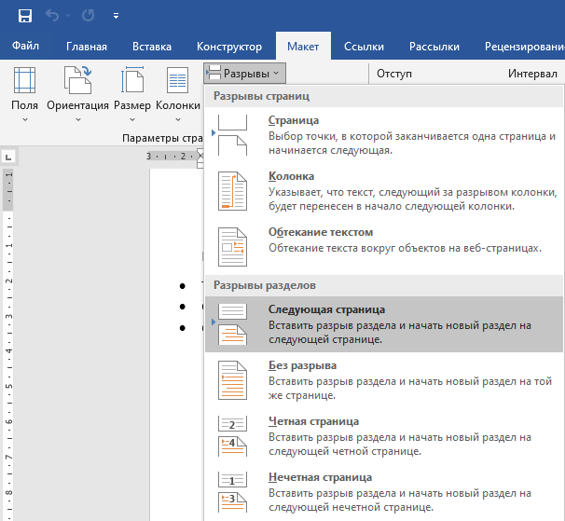
Разделение проекта на разделы
Для того что бы установить разные параметры страницы, необходимо текст разделить на 3 раздела
Меню -> Макет -> Разрывы -> Разрывы разделов (Следующая страница)

Slide 4
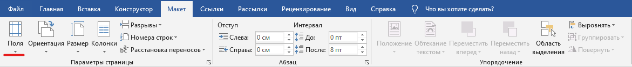
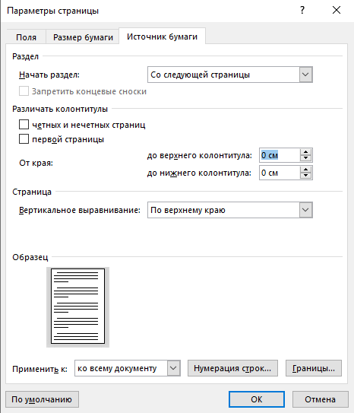
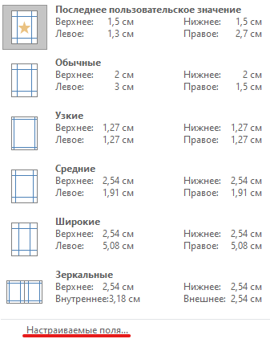
Настройки макета и полей
Установите отступы верхнего и нижнего колонтитула на нулевое значение.
Для этого перейдите в раздел "Макет", выберите "Поля", затем "Настраиваемые поля" и установите источник бумаги в "Верхний и нижний: 0".

Slide 5
Настройки полей
Титульный лист:
Содержание:
Верхнее: 1.5 см
Нижнее: 1.5 см
Правое: 1.3 см
Левое: 2.7 см
Верхнее: 1.5 см
Нижнее: 5.5 см
Правое: 1.3 см
Левое: 2.7 см
Основной текст:
Верхнее: 1.5 см
Нижнее: 3.5 см
Правое: 1.3 см
Левое: 2.7 см

Slide 6
Раздел «Основной текст»
1
Состав «Основного текста»:
2
Введение
Главы
4
3
Заключение
Список литературы
Каждый из перечисленных элементов начинается с новой страницы;
Каждая глава нумеруется арабским цифрами (ведение, заключение, список литературы не нумеруются).

Slide 7
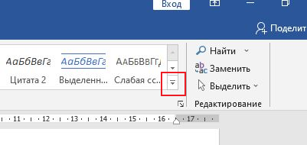
Создание стилей для заголовков и основного текста
Для создания стиле необходимо перейти в Главная->Стили->Открыть выпадающий список
->Создать стиль
Далее задаются параметры для каждого заголовка и основного текста

Slide 8
Стили заголовков и основного текста
Шрифт – Arial, 22пт, курсив, все буквы прописные.
В диалоговом окне «Абзац»:
выравнивание – по левому краю,
уровень – 1,
отступ слева – 1,25,
первая строка – отсутствует,
отступ справа – 0,
интервал перед абзацем – 0,
после – 12,
междустрочный – 1,5 строки
Заголовок 1-го уровня:

Slide 9
Стили заголовков и основного текста
Шрифт – Arial, 18пт, курсив, все буквы прописные.
В диалоговом окне «Абзац»:
выравнивание – по левому краю,
уровень – 2,
отступ слева – 1,25,
первая строка – отсутствует,
отступ справа – 0,
интервал перед абзацем – 6,
после – 6,
междустрочный – 1,5 строки
Заголовок 2-го уровня:

Slide 10
Стили заголовков и основного текста
Шрифт – Arial, 14пт, курсив, первая буква прописная.
В диалоговом окне «Абзац»:
выравнивание – по левому краю,
уровень – 3,
отступ слева – 1,25,
первая строка – отсутствует,
отступ справа – 0,
интервал перед абзацем – 6,
после – 6,
междустрочный – 1,5 строки
Заголовок 3-го уровня:

Slide 11
Стили заголовков и основного текста
Шрифт – Arial, 14пт.
В диалоговом окне «Абзац»:
выравнивание – по ширине,
отступ слева – 1,25,
первая строка – отсутствует,
отступ справа – 0,
интервал перед абзацем – 0,
после – 0,
междустрочный – 1,5 строки
Основной текст:

Slide 12
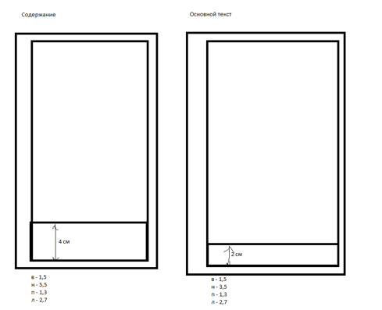

Оформление графических элементов
Таблица 1 – Название
Рисунок 1 – Название

Slide 13
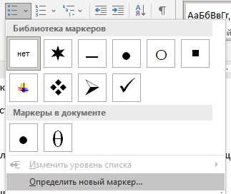
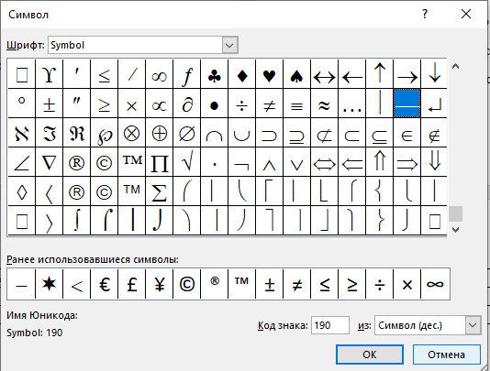
Оформление маркированных списков
Установка «тире» как маркера списка
Используется тире;
Формат как у основного текста.

Slide 14
Спасибо за внимание!

